Slide 1
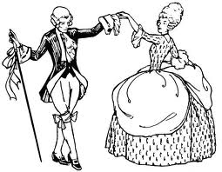
Классный час «Правила речевого этикета»

Slide 2
Красную речь красно и слушать
Этикет – правила поведения
Речевой этикет – правила общения

Slide 3
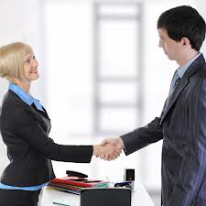
Приветствие

Slide 4
Стилистически нейтральные приветствия:
Здравствуйте! Доброе утро (день, вечер)!
Приветствия для равных собеседников, приятелей:
Привет! Салют! Приветик! Здорово!
Почтительные приветствия, которые содержат уверение в уважении:
Доброго здоровья! Мое почтение! Кланяюсь вам! Желаю здравствовать!
Официальные приветствия:
Разрешите вас приветствовать! Приветствую вас! Рад вас приветствовать! Здравия желаю!
Старинные русские приветствия:
Хлеб-соль! Бог помощь!
Внимание! Слово «здрасьте» не соответствует нормам речевого этикета.

Slide 5
Ответ на приветствие:
Рад тебя (вас) видеть! Как хорошо, что я тебя встретил! Какая встреча! Давненько мы не встречались!
Как жизнь? Как дела? Как успехи? Какие новости? Как здоровье? Как поживаешь? Как дома? Что в школе?
Варианты ответов на вопросы: как живете? как дела? что нового?
Дела идут хорошо:
- Прекрасно! Благодарю вас, хорошо! Спасибо, хорошо! Великолепно!
Все в порядке! Неплохо! Кажется, ничего!
Дела идут не очень хорошо:
- Так себе! Как вам сказать? Не знаю, что сказать. Все по-старому. Ничего нового. Неважно. Скверно. Лучше не спрашивать. Хуже некуда.

Slide 6
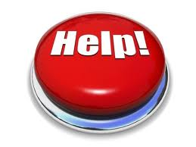
Просьба и возможный отказ

Slide 7
Слова, с которых нужно начинать формулировать просьбу:
Пожалуйста… Будьте добры… Будьте любезны… Сделайте одолжение… Убедительно прошу… Не откажите в любезности… Если вас не затруднит… Если вам не трудно…
Наиболее вежливая форма просьбы – в виде вопроса:
Можно…? Вы не могли бы…? Нельзя ли…? Вас не затруднит…?
Отказ должен содержать сожаление;
главное условие – не обидеть собеседника:
К сожалению, не могу… Весьма сожалею, но… Извини, но… Простите, но не могу… С удовольствием бы, но… Мне бы очень хотелось, но…

Slide 8
Оцените речевые ситуации
и исправьте нарушения норм речевого этикета.
1. В автобусе молодой человек уступил место пожилому. При этом сказал: «Садитесь».
Пассажир: «Садитесь, пожалуйста».
2. Ученик на перемене подходит к учителю. Ученик: «Сколько осталось до звонка на урок?»
Ученик: «Вы не скажете, сколько осталось до звонка на урок?»
3. В вагоне метро человек занял место, положив на сиденье сумку. Подходит другой пассажир: «Вы бы подвинулись!»
Пассажир: «Вы не могли бы подвинуться?»

Slide 9
Благодарю вас!

Slide 10
Благодарность – это знаки доброжелательства за услугу;
при этом употребляются следующие слова:
Спасибо! Спасибо вам за все! Большое спасибо! Благодарю вас! От всей души (сердечно) благодарю! Я вам признателен (благодарен, обязан)! Примите мою благодарность! Как я тебе благодарен! Я тебе так благодарен! Премного благодарен! Разрешите от всей души поблагодарить за…! Это очень мило с вашей стороны! Заранее благодарю! Мне хотелось бы вас поблагодарить! Если бы вы знали, как я вам благодарен!
Ответ на формы выражения благодарности
Если услуга незначительная:
Пожалуйста! Не за что! Не стоит благодарности! Не стоит! Не нужно благодарить! Ну что вы, какие мелочи! Пустяки!
Если услуга взаимная:
Мне было очень приятно помочь тебе! Мне было нетрудно это сделать!

Slide 11
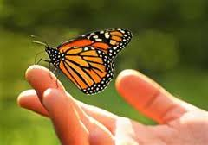
Прошу прощения!

Slide 12
Слова, которые необходимо произнести, если мы кого-то огорчили:
Простите! Извините! Прошу прощения! Простите за бестактность! Простите за беспокойство! Виноват! Прошу извинить меня! Не сердитесь на меня! Простите, я причинил вам столько хлопот! Примите мои извинения!
Внимание! Необходимо избегать слова «извиняюсь», поскольку наличие возвратного суффикса -сь- (-ся-) придает слову значение «извиняю самого себя».

Slide 13
Прощание

Slide 14
Стилистически нейтральные формулы прощания:
До свидания! Всего хорошего! Всего доброго! До встречи! Прощайте!
Спокойной ночи! Доброй ночи!
Непринужденное прощание:
Дружеское: Счастливо!
С оттенком фамильярности: Всего! Привет! Пока! Бывай! Будь!
Официальные формы прощания:
Разрешите попрощаться! Позвольте попрощаться! Разрешите откланяться! Позвольте откланяться!

Slide 15
Т е с т
I. Ты опоздал на встречу с другом на полчаса. Он не стал тебя ждать и ушел. Что ты скажешь ему при встрече?
1. «Не мог подождать еще полчаса?»
2. «Извини, в следующий раз опоздаю только на 15 минут».
3. Ничего не скажешь. Зачем тебе такой друг?
4. «Извини, я очень виноват. Это больше не повторится».
II. Тебя о чем-то спросили, а ты не расслышал. Как ты переспросишь?
1. «Что?» 2. «А?» 3) «Извините, я не расслышал» 4) «Я не понял!»
III. Ты на дне рождения у девочки, которая тебе нравится. Вдруг ты проливаешь томатный сок ей на платье. Каковы твои действия?
1. Предлагаешь ей постирать её платье.
2. Встаешь на одно колено и произносишь: «Мадмуазель, мне нет прощения!»
3. Утверждаешь, что тебя толкнул сосед, поэтому ты не виноват.
4. Говоришь: «Прости, пожалуйста. Как мне искупить свою вину?»
IV. Во дворе дома или в школе вы часто встречаетесь с одними и теми же людьми. Но вы с ними незнакомы. Надо ли здороваться?
1. Обязательно. 2. Нет. 3. По настроению. 4. Пусть они здороваются.

Slide 16
V. Ты едешь в метро, и тебе наступают на ногу. Каковы твои действия?
1. Говоришь возмущенно: «Эй, осторожней. Вы что, ослепли?»
2. Кричишь от боли и наступаешь этому человеку тоже на ногу.
3. Благодаришь за то, что наступили на ногу, а не на голову.
4. Спокойно слушаешь извинения другого человека и отвечаешь: «Ничего, бывает».
VI. Ты опаздываешь на важное мероприятие. Вдруг тебя останавливает прохожий и спрашивает, как пройти в магазин. Как ты поступишь?
1. Ответишь: «Не знаю». 2. Скажешь: «Мне некогда».
3. Махнешь рукой, указывая противоположное направление.
4. Скажешь: «Извините, я опаздываю. Спросите, пожалуйста, у другого».
VII. Ты сидишь в автобусе у окна. Твоя подружка – у прохода. Входит пожилая женщина. Кто должен уступить место?
1. Подружка, потому что сидит с краю.
2. Вы оба, при этом сказав: «Садитесь, пожалуйста».
3. Старичок напротив.
4. Пусть садится к тебе на колени.

Slide 17
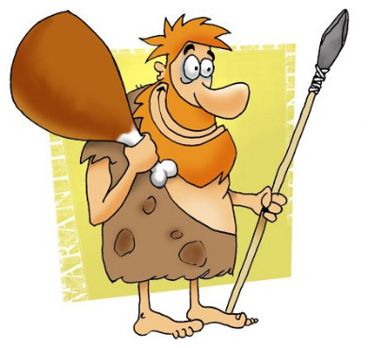
Речевой этикет - приобретение цивилизации.
Можно ли представить дикаря, сидящего у костра и жующего полусырое мясо, который обращается к соседу со словами: «Будьте так любезны, дайте мне, пожалуйста, вон ту большую кость. Благодарю вас, извините за беспокойство!»
Но если современный человек не соблюдает нормы речевого этикета, он тоже становится похожим на настоящего пещерного человека.

Slide 18
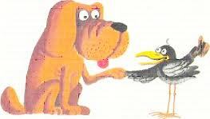
Ничто не обходится нам так дешево
и не ценится так дорого,
как вежливость.
М. де Сервантес.
Спасибо за внимание!
Разрешите попрощаться! Всего доброго! До встречи!

